Slide 1
ΚΥΠΡΙΑΚΗ ΔΗΜΟΚΡΑΤΙΑ
ΥΠΟΥΡΓΕΙΟ ΠΑΙΔΕΙΑΣ, ΠΟΛΙΤΙΣΜΟΥ
ΑΘΛΗΤΙΣΜΟΥ ΚΑΙ ΝΕΟΛΑΙΑΣ
-------------------------------
ΜΕΣΗ ΤΕΧΝΙΚΗ ΚΑΙ ΕΠΑΓΓΕΛΜΑΤΙΚΗ ΕΚΠΑΙΔΕΥΣΗ ΚΑΙ ΚΑΤΑΡΤΙΣΗ
ΚΛΑΔΟΣ ΕΦΑΡΜΟΣΜΕΝΩΝ ΤΕΧΝΩΝ

Slide 2
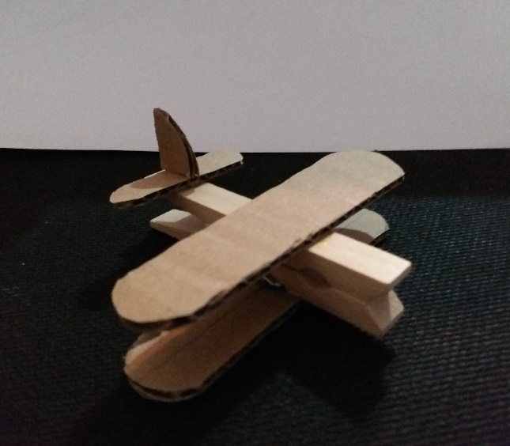
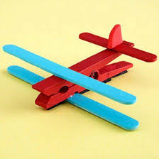
ΕΙΔΙΚΟ ΣΧΟΛΕΙΟ ΛΕΥΚΩΣΙΑΣ
ΑΠΡΙΛΙΟΣ 2020
ΜΑΘΗΜΑ ΤΕΧΝΟΛΟΓΙΑΣ ΓΙΑ ΤΟ ΣΠΙΤΙ
ΑΕΡΟΠΛΑΝΑΚΙ
ΔΙΔΑΣΚΟΝΤΕΣ : Μιχάλης Κάκουρος, Στέλλα Νεοπτολέμου, Μιχάλης Κυριάκου, Χριστόφορος Μιχαήλ,
Βασίλης Χειμωνίδης.

Slide 3
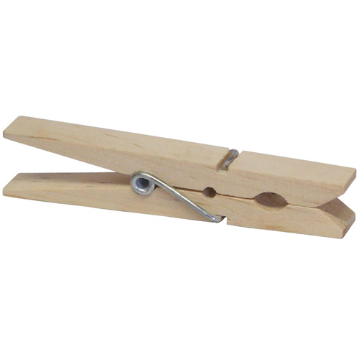
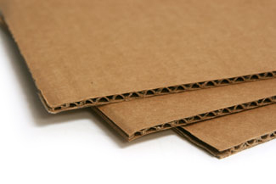
Υλικά:
Ένα ξύλινο μανταλάκι
Χαρτόνι

Slide 4
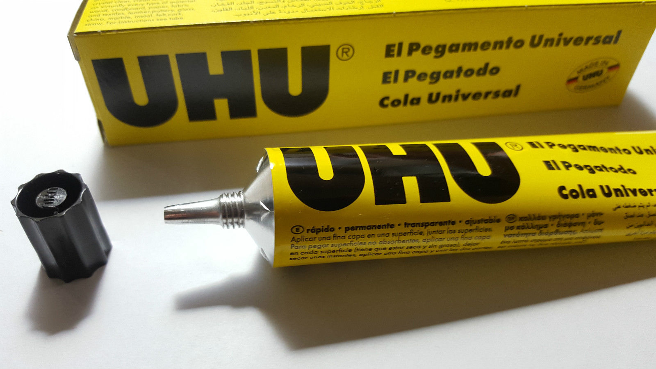
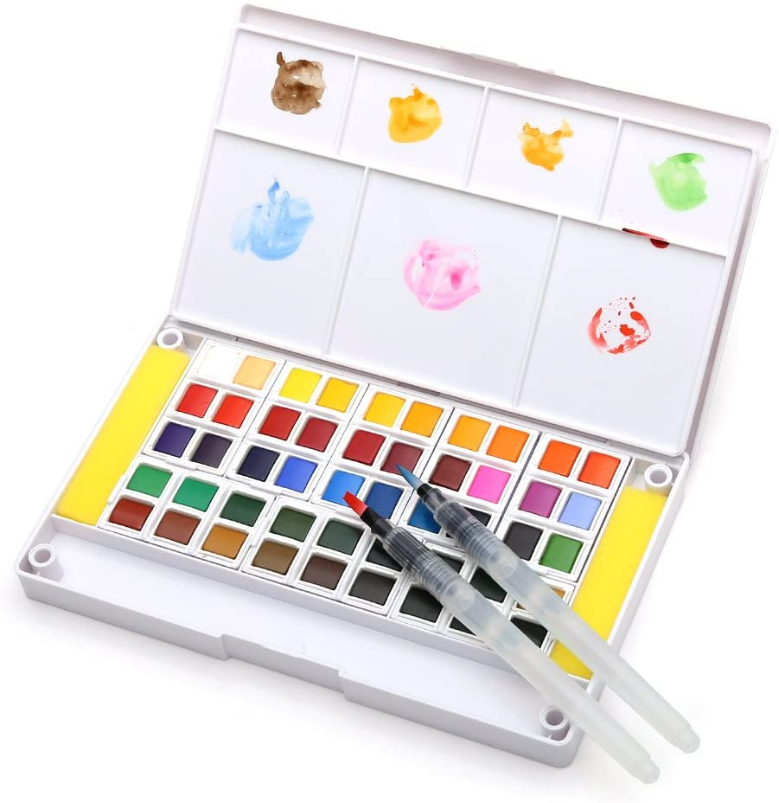
Κόλλα - UHU ή οποιαδήποτε άλλη κόλλα που μπορεί να υπάρχει στο σπίτι)
Νερομπογιές (Χρώματα της αρεσκείας σας)

Slide 5
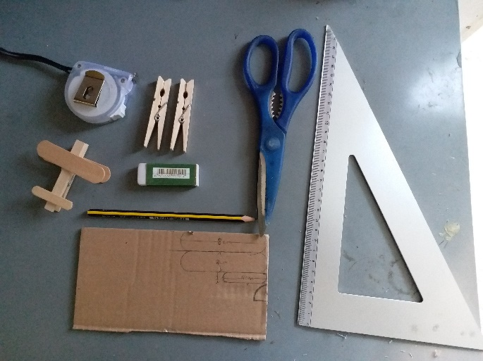
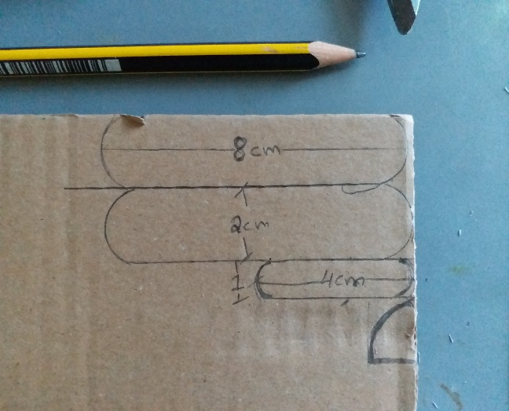
Πορεία/Οδηγίες κατασκευής:
Σημαδεύουμε σε ένα κομμάτι χαρτόνι το σχήμα των φτερών του αεροπλάνου.
Διαστάσεις: 8 X 2 εκατοστά (2 τεμάχια)
4 Χ 1 εκατοστό (1 τεμάχιο)
1,5 Χ 1,5 εκατοστό (1 τεμάχιο)
Κόβουμε με ψαλίδι το σχήμα των φτερών

Slide 6
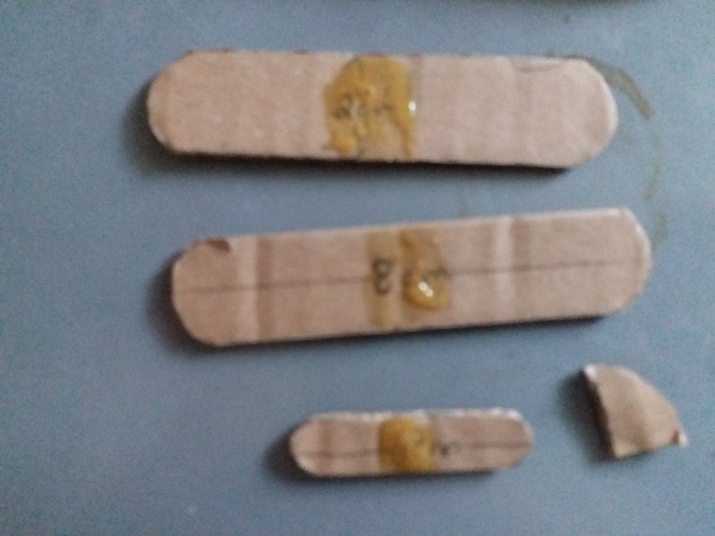
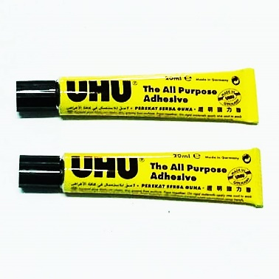
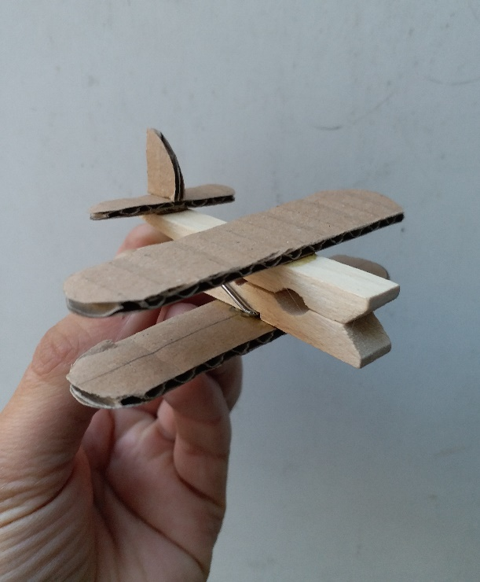
Βάζουμε κόλλα στο μέσο των φτερών
Κολλάμε τα φτερά στο μανταλάκι βάζοντας πίεση με τα δάκτυλα μας μέχρι να στεγνώσει η κόλλα
Ζωγραφίζουμε με πινέλο το χρώμα της αρεσκείας μας.

